Slide 1
请 注 意 ！
进入教室的同学请尽快整理好个人用品准备实验！
到实验室左侧边台取（每两个同学）：5个小烧杯、1个锥形瓶；
洗涤实验所需玻璃仪器：小烧杯、锥形瓶、滴定管。
*小烧杯需要清洗干净后擦干使用。

Slide 2
醋酸解离常数的测定 pH值测定法
化学实验中心

Slide 3
一、实验目的
1．了解弱酸电离常数的测定方法。
2．了解酸度计的使用方法。
3．加深解离平衡基本概念的理解。
二、实验原理
醋酸（HAc）是一元弱酸，在水溶液中存在下列电离平衡：
$$HAc=H^{+}+{Ac}^{−}$$
设醋酸的起始浓度为c₀，忽略水的解离，
则平衡时
c₀- x
x
x
在一定温度下，用酸度计测定一系列已知浓度的HAc的pH值，根据
$${x=c}_{H^{+}}={10}^{−pH}$$
计算出c(H⁺)代入上式，可求得一系列对应的K^{Θ}值，取平均值，即为该温度HAc的解离常数。

Slide 4
四、仪器及试剂
仪器：
pHS-3C型酸度计，酸式滴定管，碱式滴定管，烧杯(100 mL)
试剂：
NaOH(已知准确浓度)，酚酞酒精溶液，HAc(约0.1000 mol·L⁻¹，实验室标定浓度)标准溶液

Slide 5
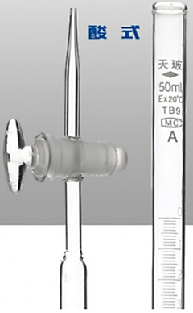
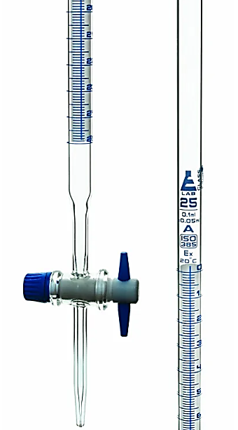
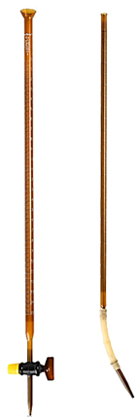
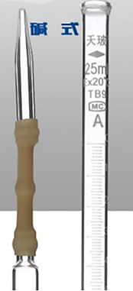
滴定管
准确度量液体体积的量器
酸式滴定管：
酸性溶液
氧化性溶液
盐类稀溶液
碱式滴定管：
碱性溶液
无氧化性溶液
聚四氟乙烯滴定管：
通用型(酸、碱、盐氧化剂、还原剂）
棕色滴定管：
高锰酸钾、硝酸银等见光易分解的溶液

Slide 6
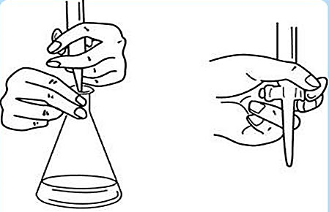
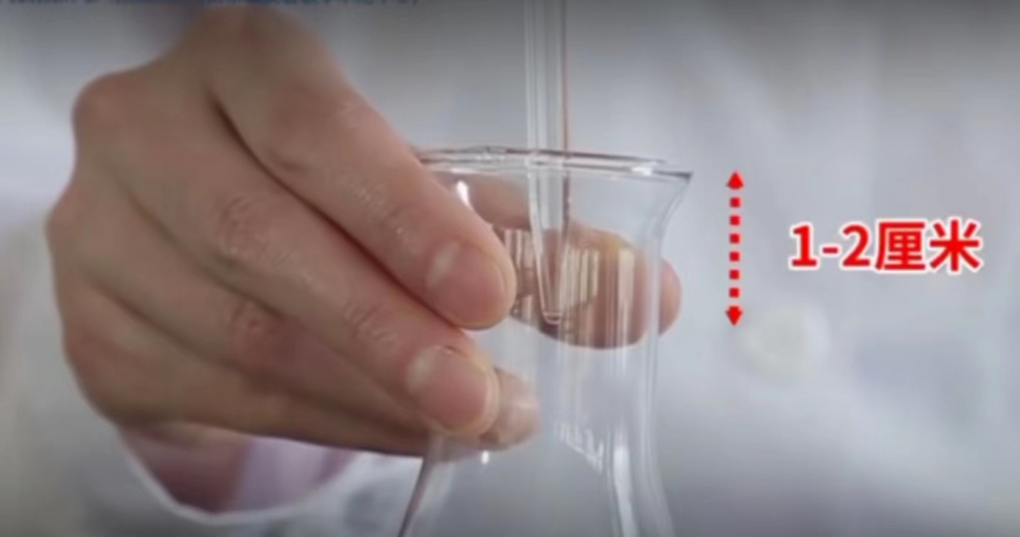
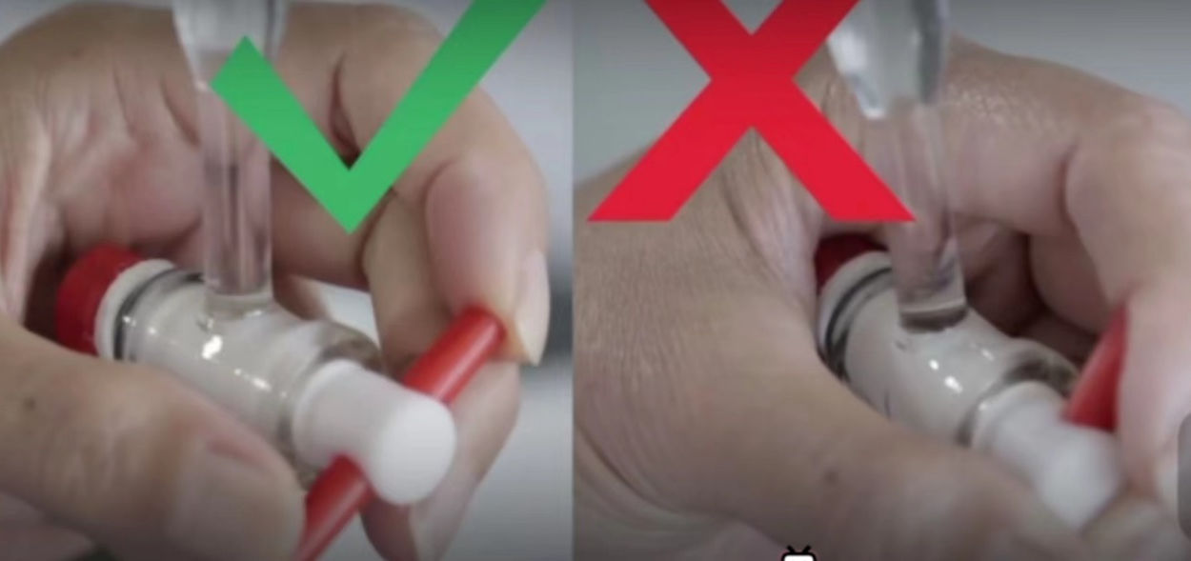
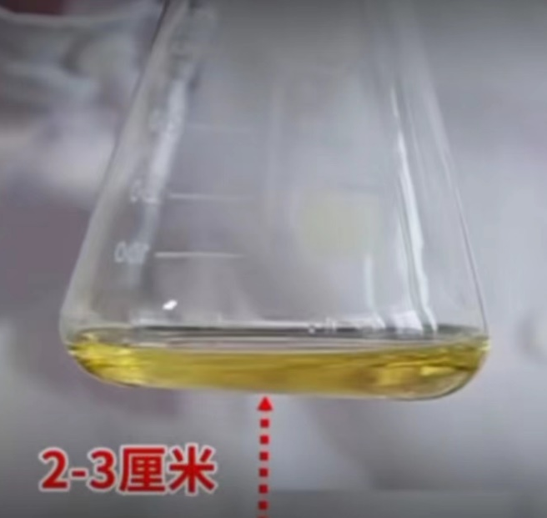
滴定管的使用

Slide 7
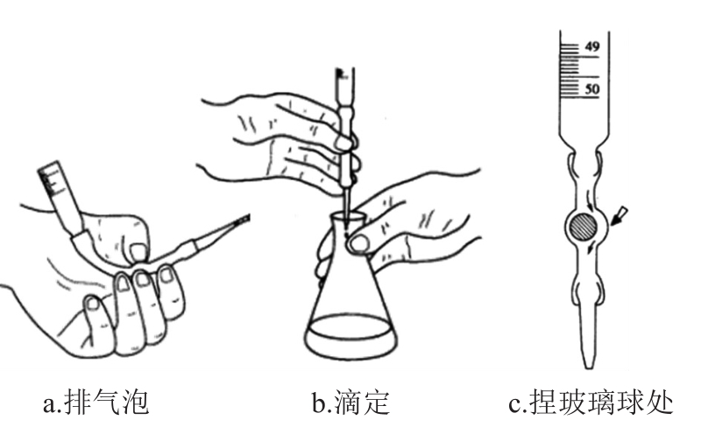
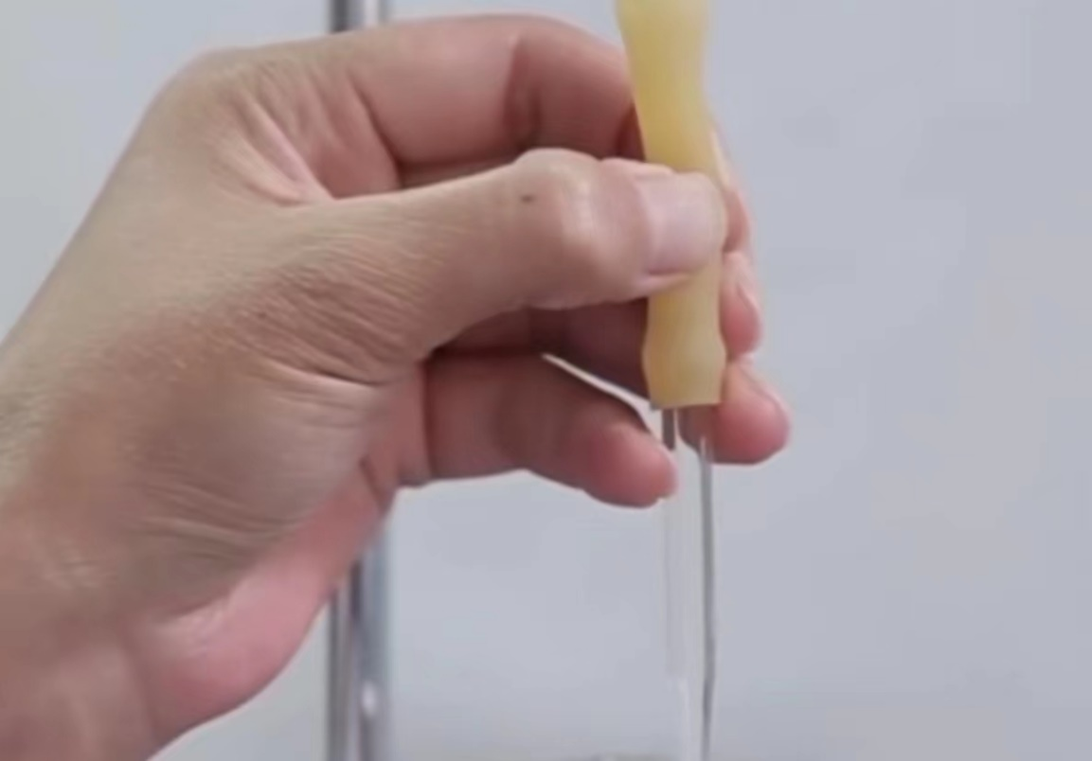
滴定管的使用

Slide 8
三、实验内容
1．用NaOH标准溶液测定HAc溶液的浓度（准确至四位有效数字）
在酸式滴定管中装满HAc，碱式滴定管中装满已知浓度的NaOH溶液。用酸式滴定管准确量取20.00 mLHAc溶液于150 mL锥形瓶中，加入1~2滴酚酞指示剂。用标准NaOH溶液滴定至溶液呈现微红色，放置半分钟内不褪色，即为滴定点，记下所用NaOH溶液的毫升数。读数时，身体要站正，滴定管要垂直，视线与凹液面最低处保持水平。平行滴定三次，取平均值，要求滴定误差在±0.02 mL以内，计算出HAc的浓度，结果填入表下中。
滴定次数 | 1 | 2 | 3 | 平均值
NaOH用量 /mL
HAc浓度 /mol·L⁻¹

Slide 9
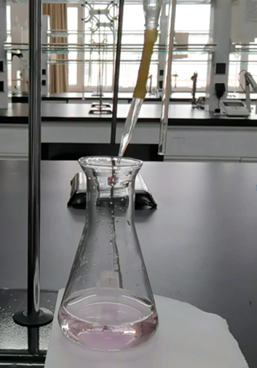
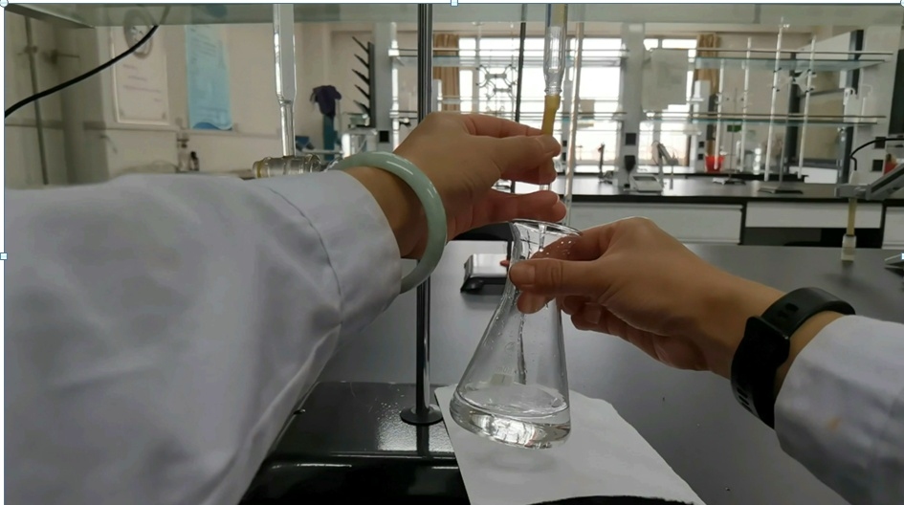
滴定管的使用

Slide 10
2．测定不同浓度HAc溶液的pH值
将5只洁净、干燥的50 mL烧杯编成1-5号。在l号烧杯中，从滴定管准确放入48.00 mL HAc溶液（原液）。在2号烧杯中，放入24.00 mL HAc溶液，再从另一滴定管放入24.00 mL蒸馏水。
用同样的方法按表2-11配制不同浓度的HAc溶液。
用酸度计测定溶液的pH值，记入表2-11中，根据所测定的pH值计算出c(H⁺)，
再根据 计算出K^{Θ}值，最后计算K^{Θ}的平均值。
注意：要采取浓度由稀到浓的顺序测量
编 号 | HAc 体积/mL | H₂O/mL | HAc浓度/mol·L⁻¹ | pH值 | H⁺ 浓度/mol·L⁻¹ | K^{Θ}
1 | 48.00 | 0.00
2 | 24.00 | 24.00
3 | 12.00 | 36.00
4 | 6.00 | 42.00
5 | 3.00 | 45.00

Slide 11
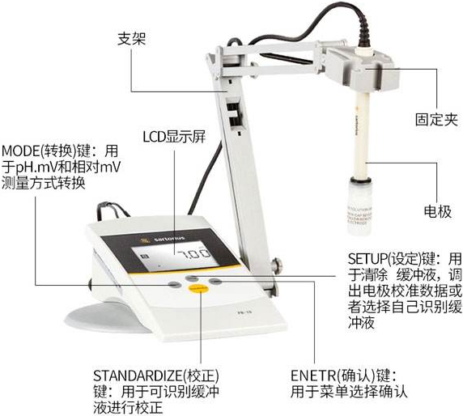
酸度计的使用
1. 链接电源，预热20分钟；
2. 按Mode键，直至显示出所需要的pH测量方式。
3. 按Setup键，至出现Clear图标，在按Enter键清除之前已存储的缓冲溶液数据。
4. 按Setup键至显示2、4、7、10、12，按Enter键确认。
5. 取下电极保护罩，去离子水清洗，滤纸吸干后置于缓冲溶液中，待数稳定显示“S”时按Standardize键，pH计识别出缓冲液并闪烁显示缓冲液pH值。同时显示电极斜率值。达到稳定状态后，按Enter键，存储测量值。
5. 完成pH计校正开始测试。
注意：
在各次测量之间都要用蒸馏水清洗电极，并用滤纸吸干。
电极斜率应在90%和105%之间，出现Slope Error表示电极有故障。
缓冲溶液：pH=6.86、pH=4.00、pH=9.18

Slide 12
五、思考题
1．25℃时，醋酸的解离常数为1.76×10⁻⁵，实验温度下所测的解离常数和其比较有何不同？
2．测定HAc溶液的pH值时，为什么要采取浓度由稀到浓的顺序进行?
3．不同浓度HAc其解离度是否相同?解离常数是否相同?

